Slide 1
1492
Découverte de l’Amérique
1789-1799
Révolution française
MOYEN
AGE
TEMPS MODERNES
EPOQUE CONTEMPORAINE
1870-1914
3è République
1589-1610
Henri IV
1661-1715
Louis XIV
1804-1815
Napoléon Ier
1881-1882
Lois Ferry
www.ardoise-craie.fr

Slide 2
H5 – Séance 2: L’école au temps de Jules Ferry
………………………………………………………………………………………………………………………………
………………………………………………………………………………………………
MOYEN
AGE
TEMPS MODERNES
EPOQUE CONTEMPORAINE
………………………………………………………………
………………………………………………………………………………………………
………………………………………………………………………………………………
………………………………………………………………………………………………
………………………………………………………………………………………………
www.ardoise-craie.fr

Slide 3
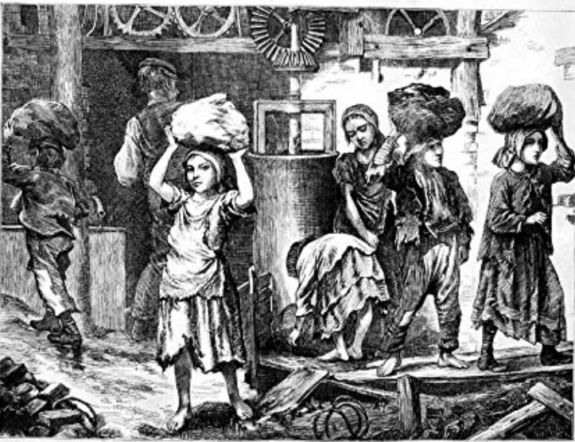
www.ardoise-craie.fr
DOC 2
Type de document
Auteur + date
Souligner les mots qui montrent que le travail est difficile
À ton avis, où travaillaient les enfants ? Pourquoi?
Lien avec DOC 1?
DOC 1
Type de document (photo, discours…)
Date
Décrire ce que l’on voit
Comment sait-on que le travail est difficile?
Lien avec DOC 2
16 à 18 heures debout, chaque jour, dont 13 heures au moins dans une pièce fermée, sans changer de place. Ce n'est plus un travail, c'est une torture. Et on l'inflige à des enfants de 6 à 8 ans, mal nourris, mal vêtus, obligés de marcher longuement, dès 5 heures du matin, pour venir jusqu'à leurs ateliers, et obligés de repartir le soir pour rentrer chez eux, épuisés. Comment ces malheureux, qui ont à peine quelques heures de sommeil, peuvent-ils résister à tant de misère et de fatigue ? D'après Louis-René Villermé, médecin, 2 mai 1837
Enfants transportant de l’argile dans une fabrique de briques, gravure du XIXè siècle

Slide 4
2c
Séquence 5 : L’école au XIXème siècle
Séance 1 : Les enfants avant les lois de Jules Ferry
Au XIXème siècle, les enfants doivent travailler pour aider leurs parents à gagner de l’argent.
Ils effectuent des tâches pénibles dans des usines, dans les mines de charbon ou à la ferme. Ils travaillent 13H par jour, ils ont faim et sont épuisés.
Une fois adultes, ils n’ont pas de choix que de continuer le même métier car ils ne sont pas allés à l’école.
www.ardoise-craie.fr

Slide 5
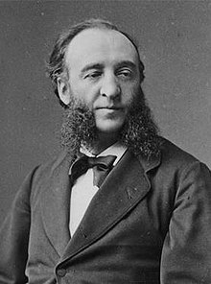
Loi du 16 juin 1881 établissant la gratuité absolue de l’enseignement primaire dans les écoles publiques ; Article 1er : Il ne sera plus perçu de rétribution¹ scolaire dans les écoles primaires publiques. (…………………………………………………………………………) Loi du 28 mars 1882 sur l’enseignement primaire obligatoire ; Article 1er : L’article 23 de la loi du 15 mars 1850 sur l’obligation d’un enseignement religieux est supprimé. (……………………………………………………………………..) Article 4 : L’instruction² est obligatoire pour les enfants, garçons et filles, âgés de 6 à 13 ans. (…………………………………………………………………….) Article 10 : Lorsqu’un enfant manque l’école, les parents doivent expliquer au directeur ou à la directrice les raisons de son absence. Les seules raisons valables sont les suivantes : maladie de l’enfant, décès d’un membre de la famille, difficulté dans les transports. (……………………………………………………………………..) D’après les lois scolaires de Jules Ferry, Ministre de l’Instruction Publique, 16 juin 1881 et 28 mars 1882 ¹ rétribution = somme d’argent donnée par les parents ² instruction = enseignement donné à l’école ou à la maison
www.ardoise-craie.fr

Slide 6
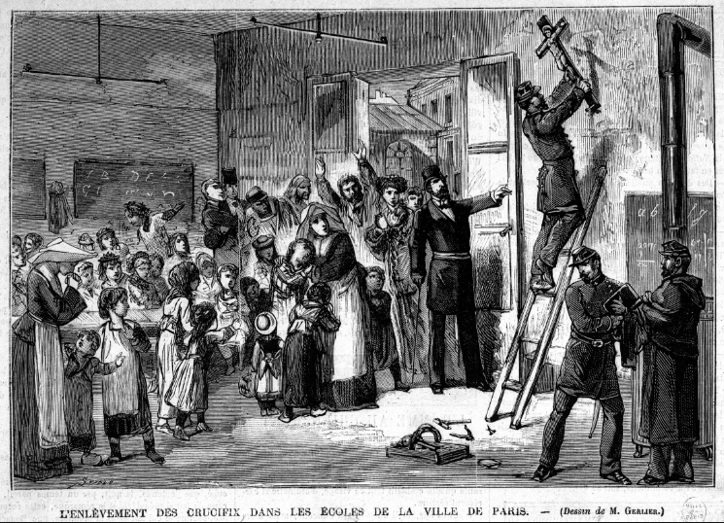
Que se passe-t-il? Quel principe de la loi Ferry?
www.ardoise-craie.fr

Slide 7
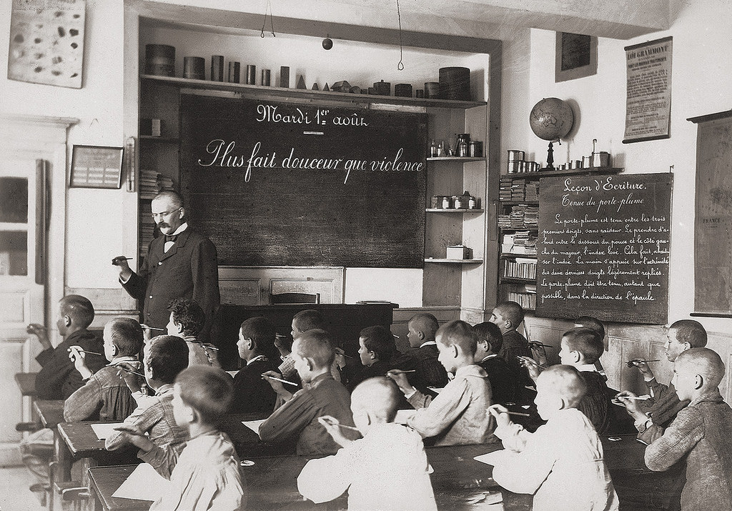
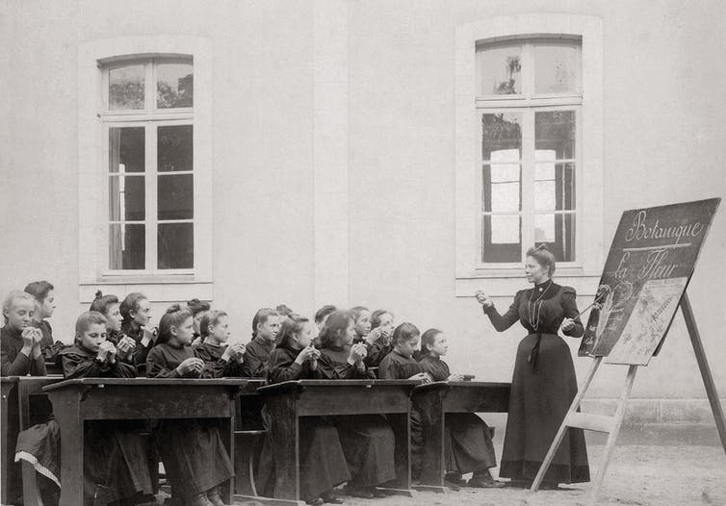
Une école de garçons vers 1900
Décrire les photos :
qui voit-on
quand, où ça se passe
que voit-on?
Une école de filles vers 1900
www.ardoise-craie.fr

Slide 8
Les programmes scolaires (Loi Ferry de 1882)
Art. 1. – L'enseignement primaire comprend :
- L'instruction morale et civique ;
- La lecture et l'écriture ;
- La langue et les éléments de la littérature française ;
- La géographie, particulièrement celle de la France ;
- L'histoire, particulièrement celle de la France jusqu'à nos jours ;
- Les éléments des sciences naturelles physiques et mathématiques ; - - L'hygiène, les travaux manuels et les outils des principaux métiers ;
- Le dessin et la musique
- La gymnastique ;
- Pour les garçons, les exercices militaires ;
Pour les filles, les travaux à l'aiguille, la couture.
D’après la loi du 28 mars 1882
Type de document (discours, photo, gravure…)
Date?
Quelles matières étudie-t-on encore?
Commente les 2 dernières lignes
www.ardoise-craie.fr

Slide 9
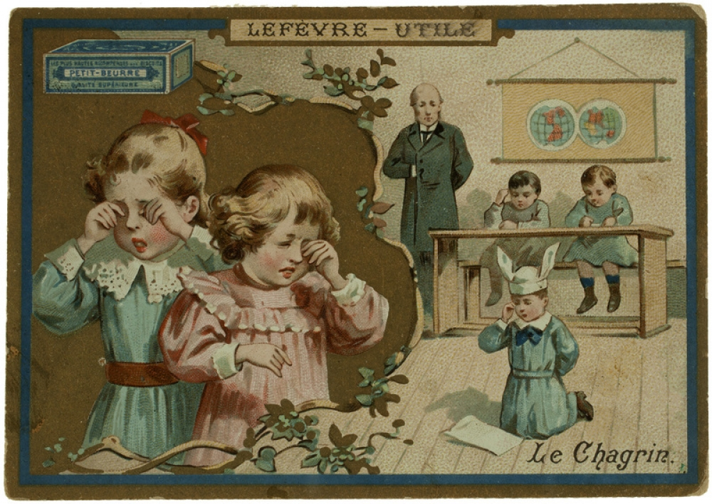
La discipline de l’école racontée par un ancien écolier
La discipline de l'école était sévère: pour les petites fautes, on était puni par l'agenouillement simple; pour les grandes, par l'agenouillement avec une main levée portant une brique ou bien par des coups de baguette, la peine la plus grave : placé près du maître, je voyais la grimace du supplicié, qui tendait une main et cachait l'autre derrière son dos, afin d'être tranquille au moins pour celle-là.
Ernest Lavisse, Souvenirs, 1912
← Publicité des biscuits Lefèvre-Utile (aujourd’hui LU), vers 1895
Quelles punitions risquaient les élèves?
Pourquoi est-ce humiliant?
Pourquoi l’entreprise LU choisit-elle de représenter une punition d’école sur sa publicité?
www.ardoise-craie.fr

Slide 10
Séance 2 : L’école au temps de Jules Ferry
A) Les lois de Jules Ferry
Jules Ferry, Ministre de l’Instruction Publique, rend l’école gratuite en 1881.
Les élèves les plus pauvres peuvent donc aller à l’école.
En 1882, il rend l’école laïque. Il n’y a plus de catéchisme à l’école.
En 1882, il rend l’école obligatoire pour les filles et les garçons de 6 à 13 ans.
Les enfants apprennent à lire et écrire et ne sont plus obligés de travailler la semaine.
www.ardoise-craie.fr

Slide 11
B) La classe au temps de Jules Ferry
lecture
écriture
maths
histoire-géo,
instruction morale et civique (morale au tableau)
sciences
gym
Pas de mixité: écoles de filles et école de garçons
Couture pour les filles
Exercices militaires pour les garçons
L’école
au XIXè siècle
Bonnet d’âne
Discipline et punitions
Piquet
Agenouillement
www.ardoise-craie.fr

Slide 12
…………………………………………………………………………………………………………………………………………………………………………
………………………………………………………………………………………………………………………………………………………………………………………………………………………………………………………………………………………………………………………………
………………………………………………………………………………………………………………
………………………………………………………………………………………………………………
L’école
au XIXè siècle
………………………………………………………………
………………………………………………………………
………………………………………………………………
……………………………………
……………………………………
www.ardoise-craie.fr

Slide 13
Découvrir le principe de laïcité
Des élèves travaillent en histoire sur un texte qui parle de Jésus. Un élève lève la main et dit « Moi, je crois que Dieu n’existe pas ».
Que doit répondre la maîtresse ?
Qu’en France, chacun est libre de croire ou de ne pas croire et qu’à l’école on parle de Jésus parce que c’est un personnage historique.
Qu’en France, il est préférable de croire en la religion chrétienne car c’est celle qui concerne le plus de personnes et que cette religion est bien meilleure que les autres religions qui existent.
Qu’il a le droit de ne pas croire mais que la maîtresse, elle, y croit.
www.ardoise-craie.fr

Slide 14
2) Dans la cour de récréation, une fille demande à jouer au foot. Un garçon lui répond qu’il n’en est pas question car les filles ne savent pas jouer au foot. La fille vient se plaindre au maître.
Que doit répondre le maître ?
Qu’une fille peut aussi jouer au foot si elle le souhaite.
Que le garçon a raison et que c’est bien connu que les filles ne doivent pas jouer au foot car elles n’y connaissent rien.
Que tout le monde peut jouer au foot mais qu’il est préférable que les filles et les garçons jouent séparément.
www.ardoise-craie.fr

Slide 15
3) Un inspecteur (le chef des maîtres et des maîtresses) vient voir dans trois classes comment les enseignants travaillent.
Dans la première classe, le maître qui fait la classe porte une croix chrétienne autour du cou.
Dans la deuxième classe, la maîtresse explique aux élèves qu’elle ne croit pas en Dieu. –
Dans la troisième classe, une maîtresse parle à ses élèves de Jésus en leur expliquant que notre calendrier débute à la naissance de ce personnage historique. Il annonce également qu’en histoire des arts, la classe va découvrir une vidéo sur la mosquée de Damas et la synagogue de Carpentras.
Quel est l’enseignant qui a la conduite qui convient ?
www.ardoise-craie.fr

Slide 16
4) Une maîtresse commence une nouvelle leçon d’histoire et donne le titre de la leçon : « La découverte d’une autre civilisation, l’Islam ». Un élève dit alors que ça ne l’intéresse pas parce que l’Islam, c’est une religion et que lui n’est pas de cette religion.
Quelle réaction la maîtresse doit-elle avoir face à l’attitude de son élève ?
Elle lui répond que c’est au programme de l’école et que quelle que soit sa religion il devra l’étudier et que c’est important de connaître l’Islam pour mieux comprendre le monde d’aujourd’hui.
Elle lui répond qu’il a le droit de ne pas être intéressé et que dans ce cas il lui sera donné un autre travail qui concerne sa religion.
www.ardoise-craie.fr

Slide 17
5) Une élève refuse de monter dans le bus pour aller à la piscine. Elle dit au maître que sa religion lui interdit d’aller à la piscine.
Comment le maître doit-il réagir ?
L’enseignant rejette sa demande et lui explique que la natation est une activité prévue au programme de l’école et que tous les élèves doivent donc y aller.
L’enseignant accepte et lui permet de rester à l’école avec un autre travail à réaliser.
www.ardoise-craie.fr

Slide 18
6) Pierre et Paul jouent dans la cour de récréation. Avant de rentrer en classe, Pierre invite Paul à venir jouer chez lui dimanche matin. Paul répond à Pierre qu’il ne peut pas parce qu’il va à l’église tous les dimanches. Pierre lui répond sur un ton très énervé que c’est trop nul d’aller à l’église.
Julie, une amie des deux garçons qui a entendu la conversation, s’approche et explique à Pierre :
Qu’il doit respecter tous les élèves et que chacun est libre de croire en ce qu’il veut et qu’on doit respecter les croyances de chacun (Pierre s’excuse et propose une invitation pour un autre jour que Paul accepte).
Qu’elle est d’accord avec lui et que Paul ne mérite vraiment pas qu’on s’intéresse à lui à cause de sa religion et qu’à cause de ça il ne faudra plus l’inviter (les enfants ne sont plus amis et ne s’adressent plus la parole).
www.ardoise-craie.fr

Slide 19
www.ardoise-craie.fr

Slide 20
www.ardoise-craie.fr

Slide 21
www.ardoise-craie.fr

Slide 22
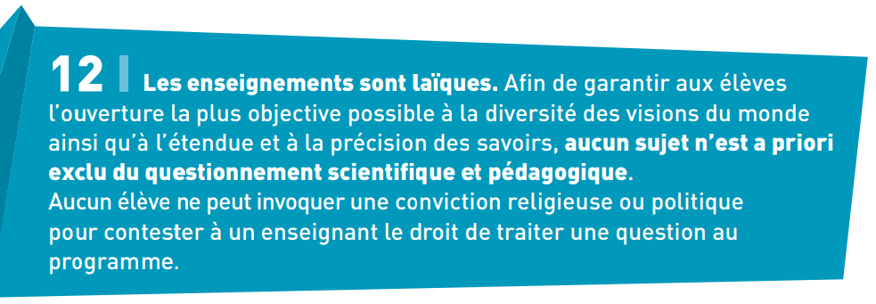
www.ardoise-craie.fr

Slide 23
www.ardoise-craie.fr

Slide 24
Séance 3 : La laïcité en France Qu’est-ce que la laïcité ? En 1882, Jules Ferry rend l’école laïque. Les maîtres n’enseignent plus le catéchisme. Le 9 décembre 1905, une loi sépare les Eglises et l’Etat : les religions ne sont plus financées par l’Etat (entretien des bâtiments et salaire des religieux). Il est interdit de faire apparaître des signes religieux (croix de Jésus, croissant de lune, étoile juive) sur des monuments publics (mairie, palais de justice, école…). Aucune religion n’est favorisée. Chacun a le droit de croire ou de ne pas croire.
www.ardoise-craie.fr

